Slide 1

Česte greške u BPMN modeliranju na primjeru zadatka “McDonald's”
Upravljanje poslovnim procesima (UPP)

Slide 2
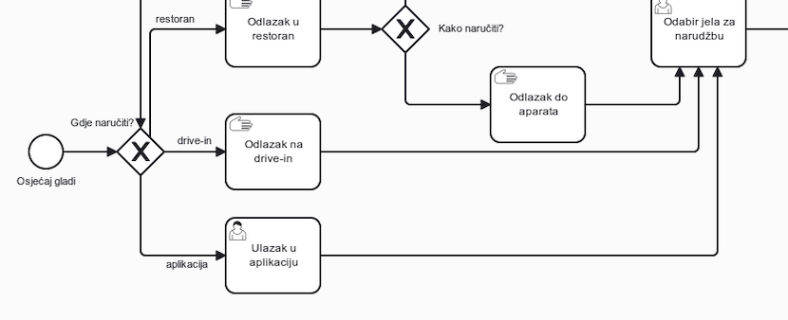
1. NE korištenje Merge skretnica Primjer #1 (POGREŠNO)
OK, ali možemo li bolje naglasiti kada kreće “Odabir jela za narudžbu” ?
?

Slide 3
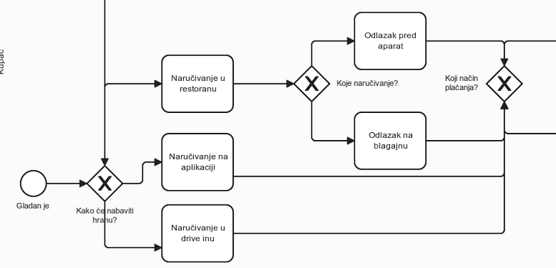
1. NE korištenje Merge skretnica Primjer #2 (POGREŠNO)
Kako interpertirati ove XOR? 🤯
?
?

Slide 4
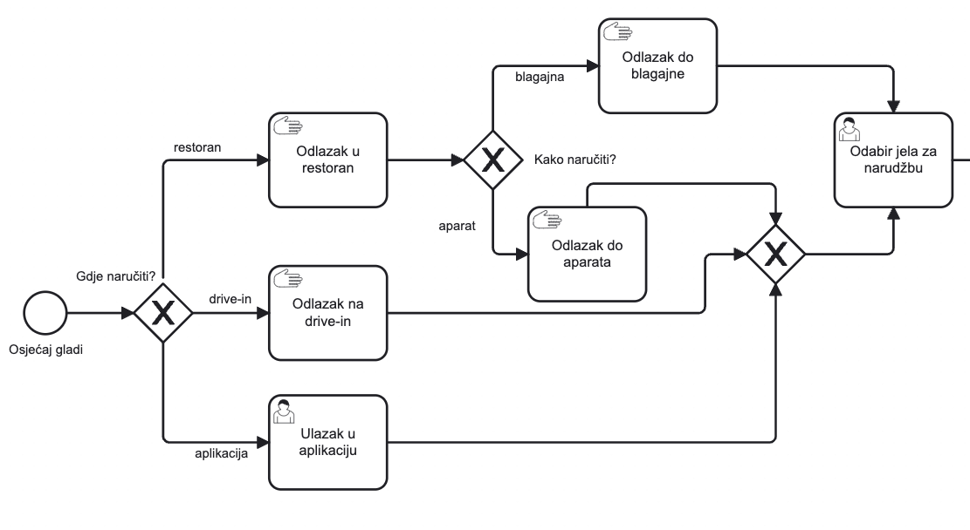
1. NE korištenje Merge skretnica Primjer #1 (ISPRAVNO)
Povratnu vezu na XOR smo izbrisali
Dodali smo XOR Merge koji “čeka” na ispunjenje prvog od 3 inputa

Slide 5
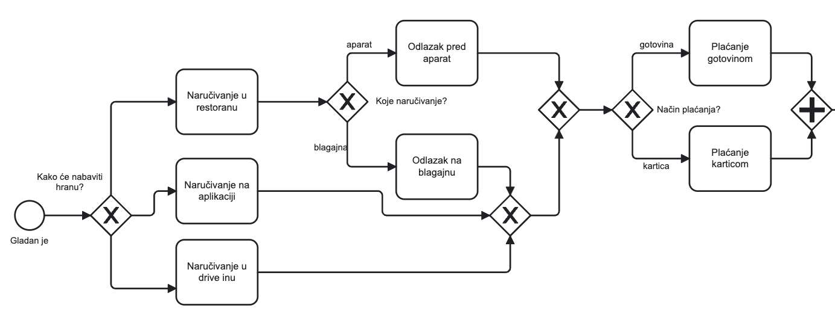
1. NE korištenje Merge skretnica Primjer #2 (ISPRAVNO)
Dodana 2 XOR-a
XOR Split mora imati vrijednosti uvjeta na strelicama i uvjet
XOR Split
2 XOR Merge-a

Slide 6
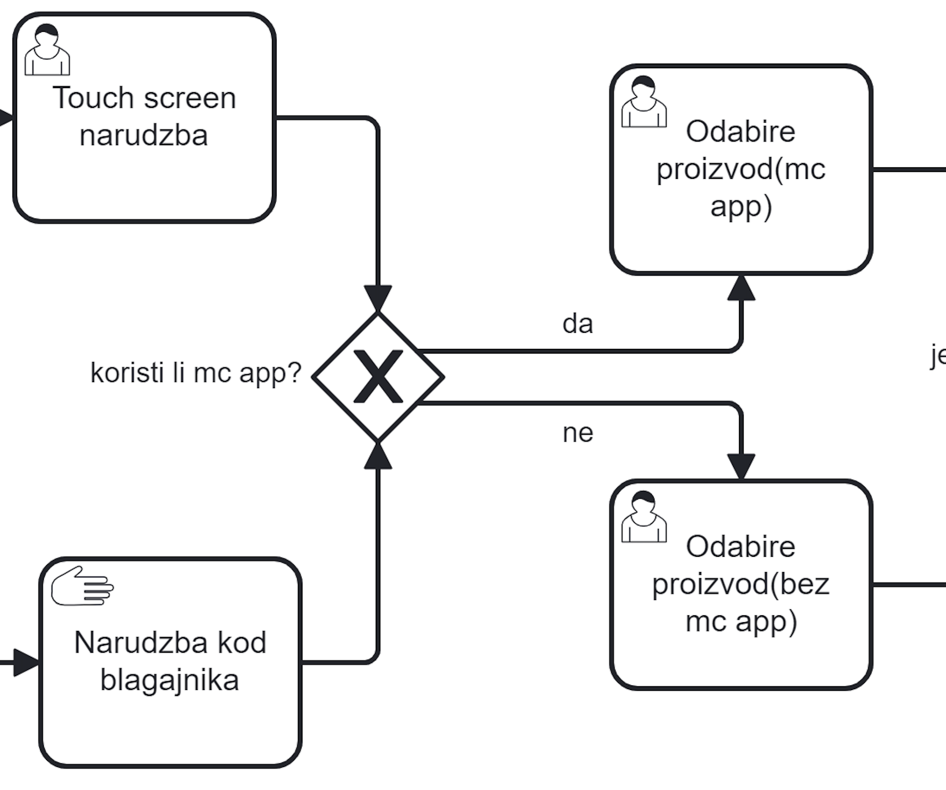
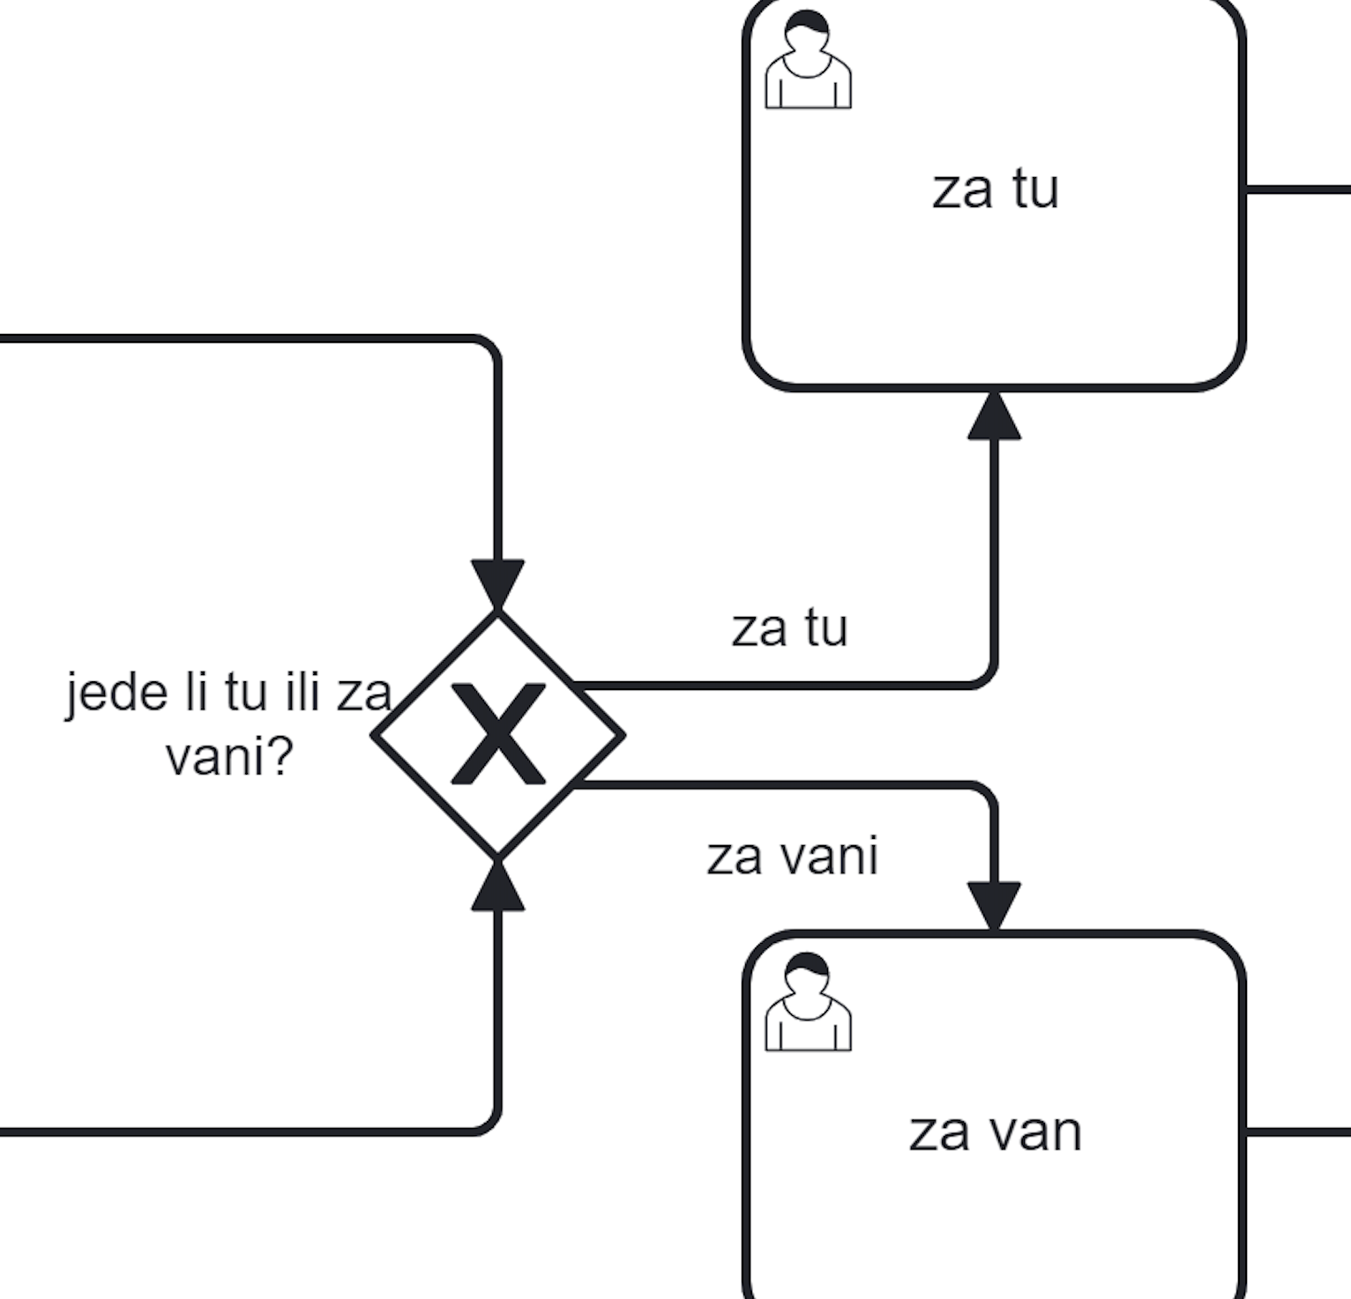
1. NE korištenje Merge skretnica Primjer #3 (NEISPRAVNO)
Kako ovo interpretirati?
XOR split ne može imati 2 ulaza
Potrebno dodati još jedan XOR
Bolje definirati nazive i vrste atributa za taskove!

Slide 7
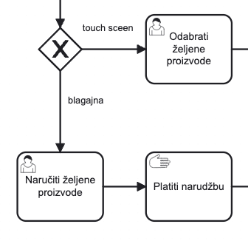
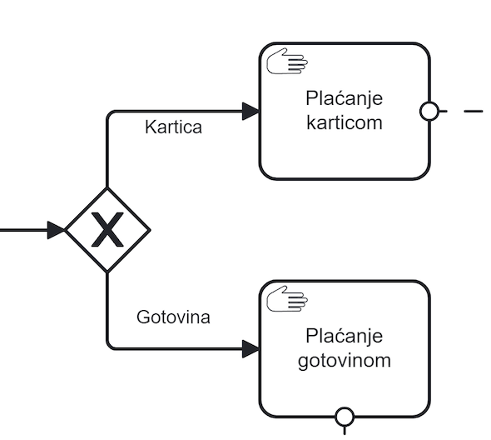
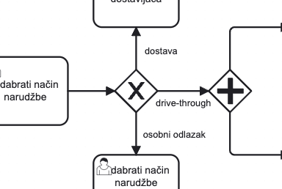
2. Nedostaju opisni atributi (Za zadatke i skretnice) Primjer #1 (NEISPRAVNO)
Nedostaju pitanja na XOR Split

Slide 8
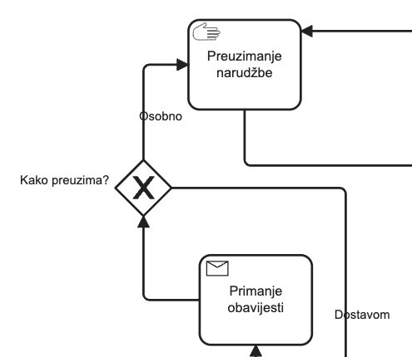
2. Test napisan nejasno/bezveze (Za zadatke i skretnice) Primjer #2 (NEISPRAVNO)
“Kako platiti?” -> “Način plaćanja” ili “Kako plaća?”
Gdje naručiti? -> “Mjesto narudžbe” ili “Gdje korisnik naručuje?”
“Je li sit i zadovoljan?” -> Kupac zadovoljan i sit?, “Kupac je zadovoljan i sit?”
“Može li zaprimiti?” -> “Način zaprimanja”
“Sve spremno?” -> “Narudžba spremna?”
“prihvaća li?” -> “Narudžba prihvaćena?”
Strelice i tekst ne smiju se preklapati!

Slide 9
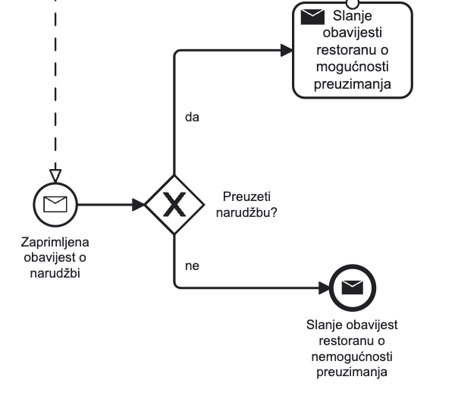
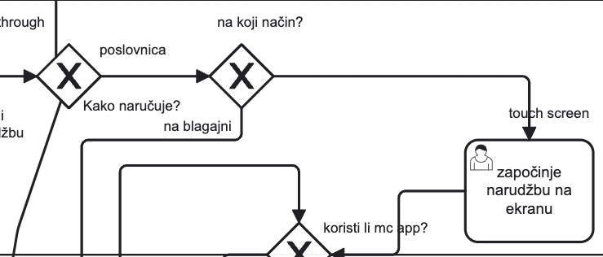
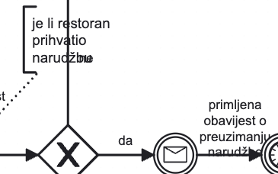
2. Test napisan nejasno/bezveze (Za zadatke i skretnice) Primjer #3 (NEISPRAVNO)
Izbjegavati preklapanja strelica, strelice pod oštrim kutem, tekst preko elemenata

Slide 10
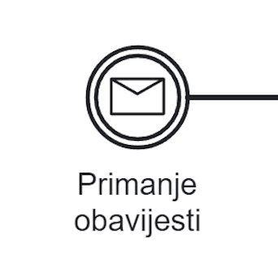
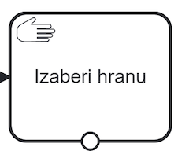
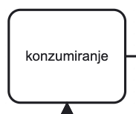
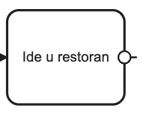
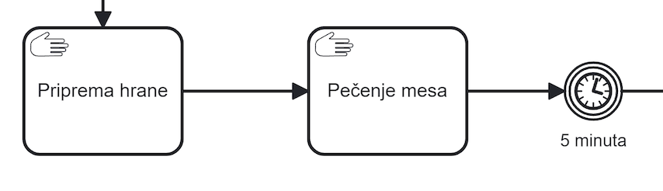
2. Nedovoljno precizno napisan tekst (Za zadatke i skretnice) Primjer #4 (NEISPRAVNO)
“Primanje obavijesti o … od…”
Ti?
Čega? 💊
“Odlazak u restoran”
Meso nije hrana? Ne treba komplicirati proces

Slide 11
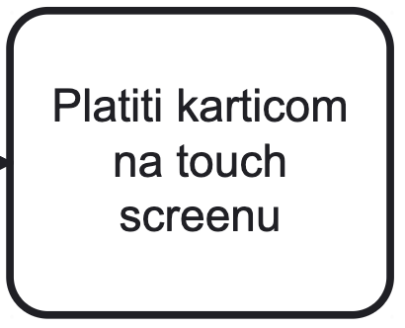
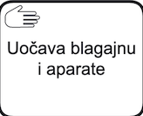
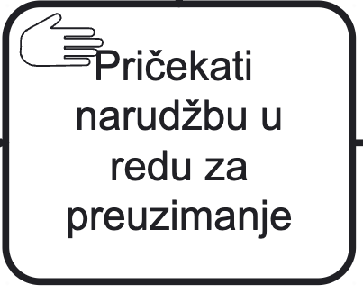
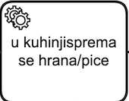
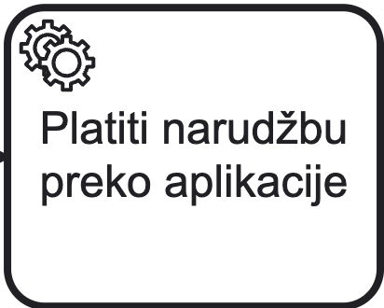
2. Pogrešni atributi ili element (Za zadatke i skretnice) Primjer #5 (NEISPRAVNO)
Možemo li ovdje odabrati atribut?
Je li ovo potrebno?
Kako “čekamo” u procesu?
Neka digitalna hrana?
Zahtjeva li plaćanje korisnički input?

Slide 12
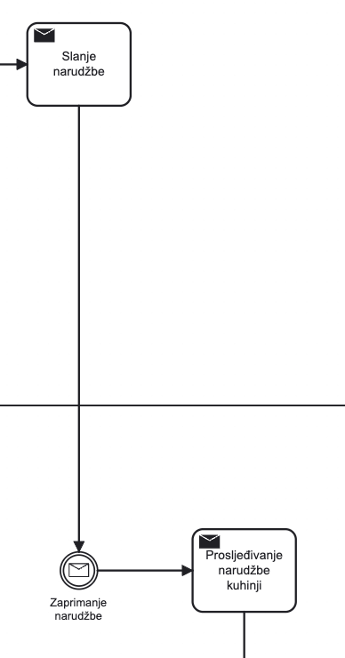
3. Pogrešna komunikacija između polja Primjer #1 (NEISPRAVNO)
?
Komunikaciju unutar polja ne prikazujemo SEND taskom
jer ne šaljemo nikakve poruke, sve je dio istog McDonalds sustava
Klijent
PROCES NARUDŽBE U MC-DONALDSU
Blagajna

Slide 13
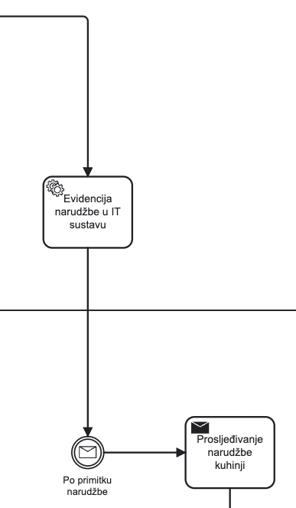
3. Pogrešna komunikacija između polja Primjer #1 (ISPRAVNIJE)
Isti problem kod kuhinje
Evidencijom u sustavu na blagajni, okida se međuproces u kuhinji direktno
Klijent
PROCES NARUDŽBE U MC-DONALDSU
Blagajna
?

Slide 14
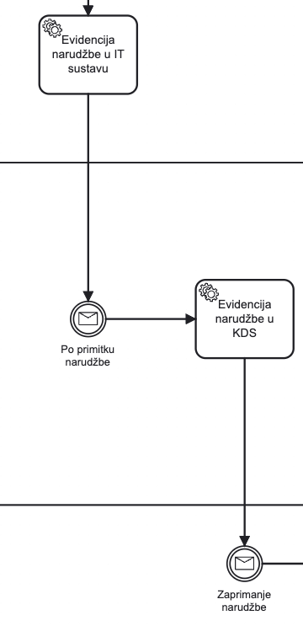
3. Pogrešna komunikacija između polja Primjer #1 (ISPRAVNIJE)
Kada bi se radilo o drugom Poolu (npr. dostavljač), mogli bi koristiti Send message task
Klijent
PROCES NARUDŽBE U MC-DONALDSU
Blagajna
Kuhinja

Slide 15
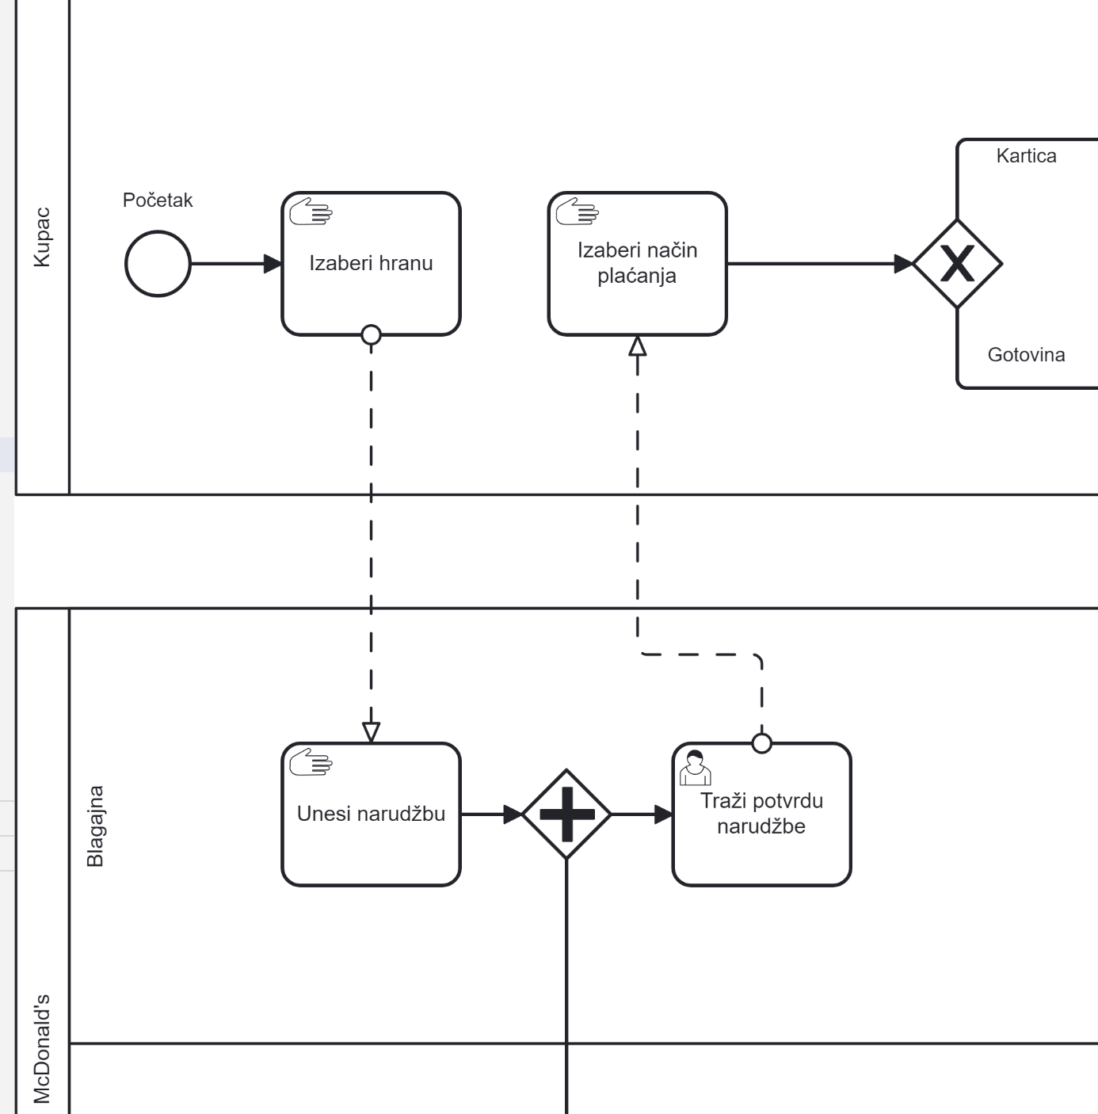
3. Pogrešna komunikacija između polja Primjer #2 (POGREŠNO)
Hoće li se ovaj proces izvršiti? I zašto neće

Slide 16
3. Pogrešna komunikacija između polja Primjer #2 (POGREŠNO)
Neće jer je odmah nakon “Izaberi hranu” prekinut process flow
Sequence (Process) Flow nije isto što i Message flow
Sequence Flow - pune strelice
Message Flow - isprekidane
!
!

Slide 17
3. Pogrešna komunikacija između polja Primjer #2 (POGREŠNO)
Message flow se koristi za dodatno naglašavanje/pojašnjenje komunikacije između 2 elementa
Neće nastaviti procesni Flow! Osim ako ne definiramo okidače međuprocesima ili Send message taskom!
!
!

Slide 18
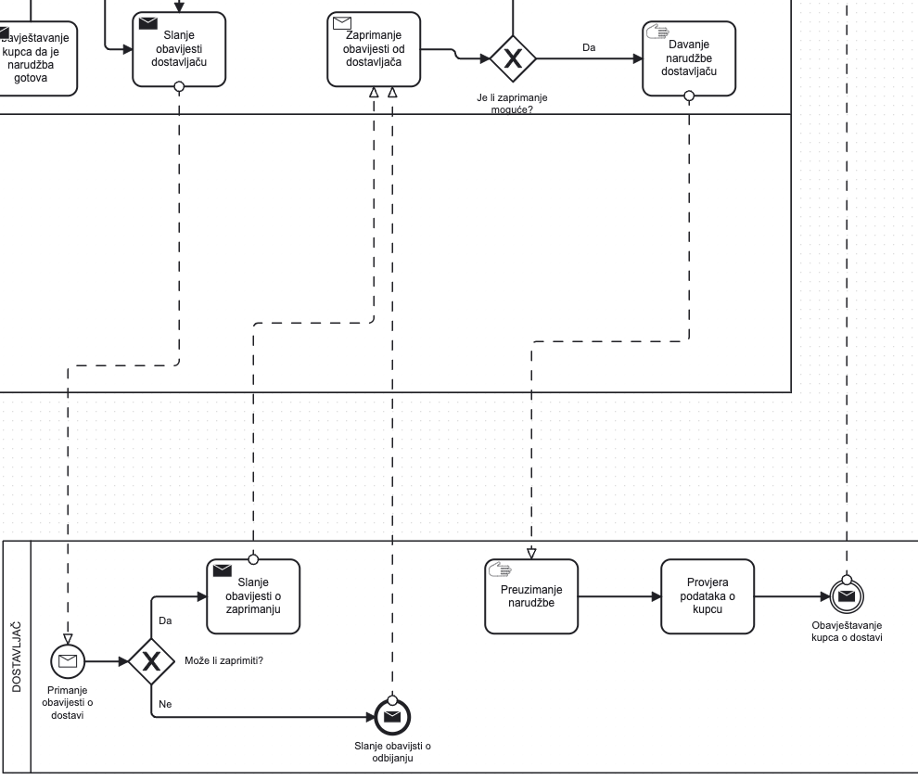
3. Pogrešna komunikacija između polja Primjer #3 (POGREŠNO)
Kako će započeti aktivnost “Preuzimanje narudžbe”?
Nikako, jer message flow ne definira tijek izvođenja
Potrebno koristiti međudogađaje za ponovno okidanje tog dijela procesa
!

